Slide 1
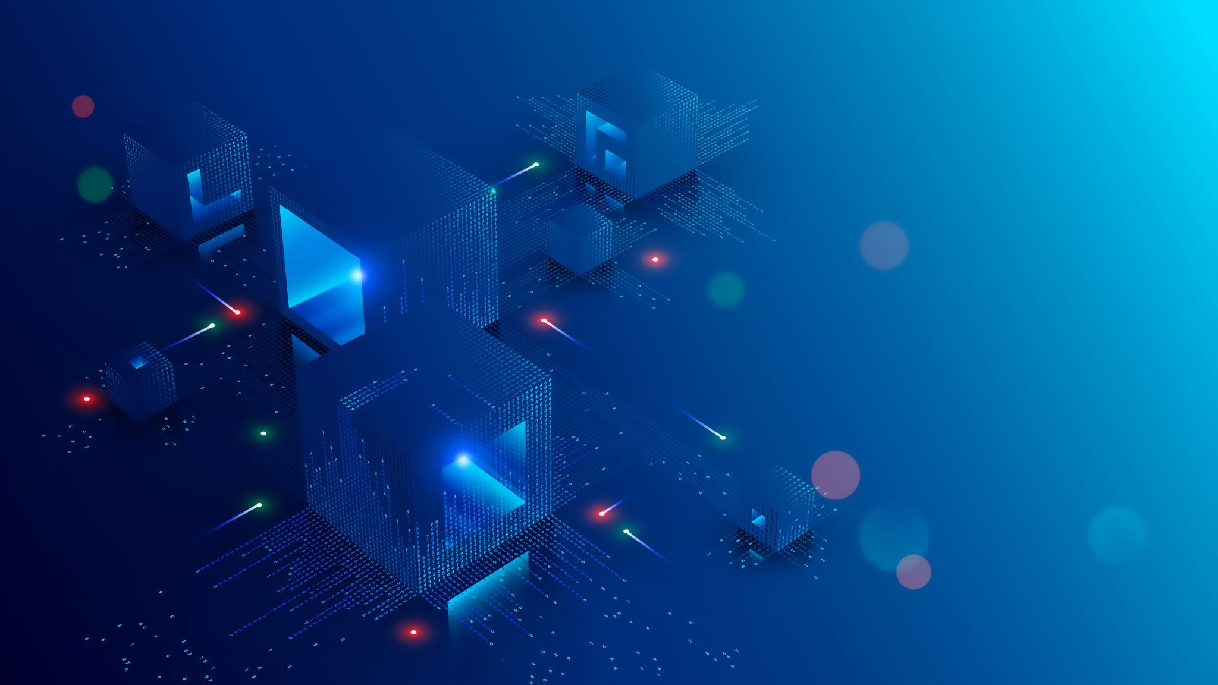
Python — História da Linguagem de Programação
Trabalho feito por:
Artur Lins, Kayque Hott, Northon Guerra e Samuel Lemos

Slide 2
Introdução
Python é uma linguagem de programação de alto nível, interpretada e multiparadigma, considerada atualmente uma das linguagens mais importantes e utilizadas no mundo da tecnologia. Sua popularidade cresceu rapidamente devido à simplicidade da sintaxe, facilidade de aprendizado e enorme variedade de aplicações.

Slide 3
Python foi criada por Guido van Rossum no final da década de 1980, enquanto trabalhava no centro de pesquisas CWI, na Holanda. A primeira versão oficial da linguagem foi lançada em 1991.
Criador da Linguagem

Slide 4
Origem do Nome
O nome Python foi inspirado no grupo britânico de comédia “Monty Python’s Flying Circus”, e não na cobra python.

Slide 5
Principais Características
- Linguagem simples e fácil de aprender
- Sintaxe limpa e organizada
- Linguagem interpretada
- Multiplataforma
- Suporte à programação orientada a objetos
- Grande quantidade de bibliotecas prontas

Slide 6
Exemplos de Código
Exemplo 1:
print("Olá Mundo")
Exemplo 2:
a = 10
b = 20
print(a + b)
Exemplo 3:
if idade >= 18:
print("Maior de idade")

Slide 7
Áreas de Aplicação
- Desenvolvimento Web
- Inteligência Artificial
- Ciência de Dados
- Automação
- Segurança da Informação
- Desenvolvimento de Jogos

Slide 8
VAntagens
- Fácil de aprender
- Alta produtividade
- Grande comunidade
- Muitas bibliotecas disponíveis
- Código organizado

Slide 9
Desvantagens
- Menor desempenho que linguagens compiladas
- Maior consumo de memória
- Menos utilizada para aplicativos mobile nativos

Slide 10
Empresas que Utilizam Python
- Google
- Netflix
- Instagram
- Spotify
- Dropbox
- Uber

Slide 11
Curiosidades
- Python está entre as linguagens mais utilizadas do mundo
- É muito usada em Inteligência Artificial
- Existe o “Zen do Python”
- A NASA utiliza Python em pesquisas científicas

Slide 12
Conclusão
Python revolucionou o mundo da programação ao oferecer uma linguagem simples, poderosa e versátil. Atualmente, é uma das linguagens mais importantes da computação moderna e continua crescendo no mercado tecnológico.

